Slide 1

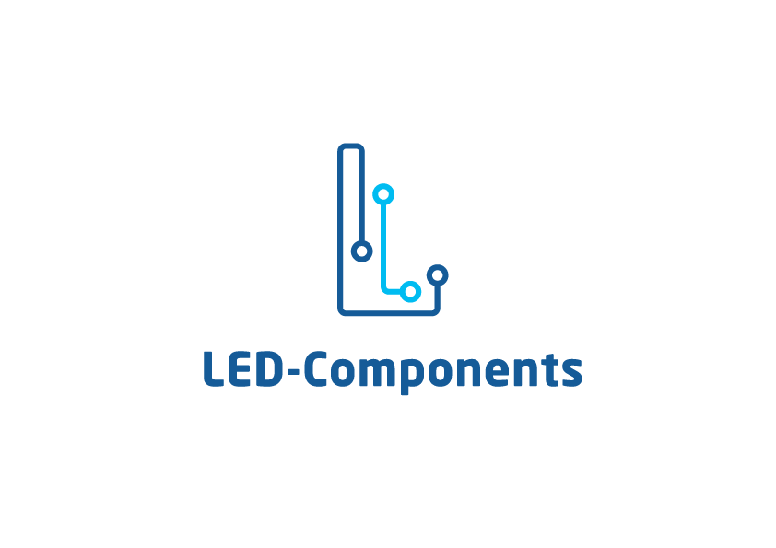
Структурные схемы и особенности схемотехники современных цифровых устройств для АСУО (улицы, теплицы, промобъекты и АХО): БП, декодеры с DALI или DMX/RDM, а также устройства LPWAN для Nema и ZHAGA18
Сапрыкин Андрей
saprykin@led-components.com
Санкт-Петербург
2023
Notes:
Меня зовут Сапрыкин Андрей, я работаю в компании Лед-Компонентс, которая занимается поставками электронных компонентов для российских светотехнических предприятий. Я Технический директор этой компании и уже более 10 лет занимаюсь разработкой светодиодных светильников и Систем управления освещением, а также подбором технических решений и оптико-электронных комплектующих для заказчиков.
Моя сегодняшняя презентация рассчитана на 25 минут и на 5 минут общения с Вами. Мой доклад называется - Структурные схемы и особенности схемотехники современных цифровых устройств для АСУО (улицы, теплицы, промобъекты и АХО): БП, декодеры с DALI или DMX/RDM, а также устройства LPWAN для Nema и ZHAGA18. Итак начинаем…

Slide 2
„Работать надо не 12 часов
в сутки, а головой“
Стив Джобс (промдизайнер)
Саша Грей (тоже молодец)
2
Notes:
Сегодня я решил рассказать простыми словами о такой сложной теме, как Устройства управления освещением – и я надеюсь, что кому-то станет понятнее, что они из себя представляют и будут чаще использовать их в своих проектах, а кто-то возможно захочет самостоятельно их начать разрабатывать и производить, так как такие устройства имеют множество преференций и поддержку от нашего государства потому что - это плод мозговой деятельности инженеров и конструкторов и мозги это ценнейший ресурс государства в отличие от головы, которая очень часто является всего лишь предметом для осуществления необходимых процессов жизнедеятельности.

Slide 3
1. АСУТП – общее понимание
3
Notes:
Первая часть презентации коротенечко минут на 15 будет посвящена управлению всеми технологическими процессами помимо Света, итак начнём.

Slide 4
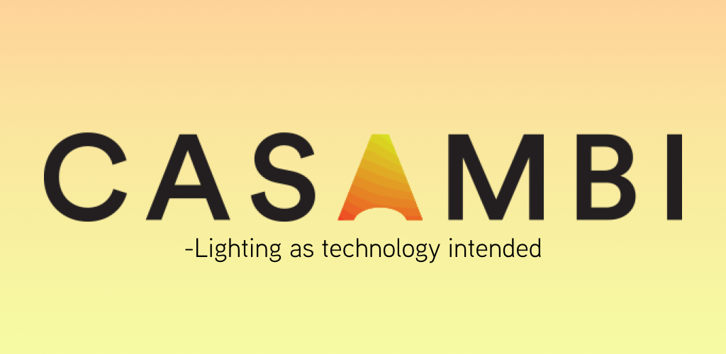
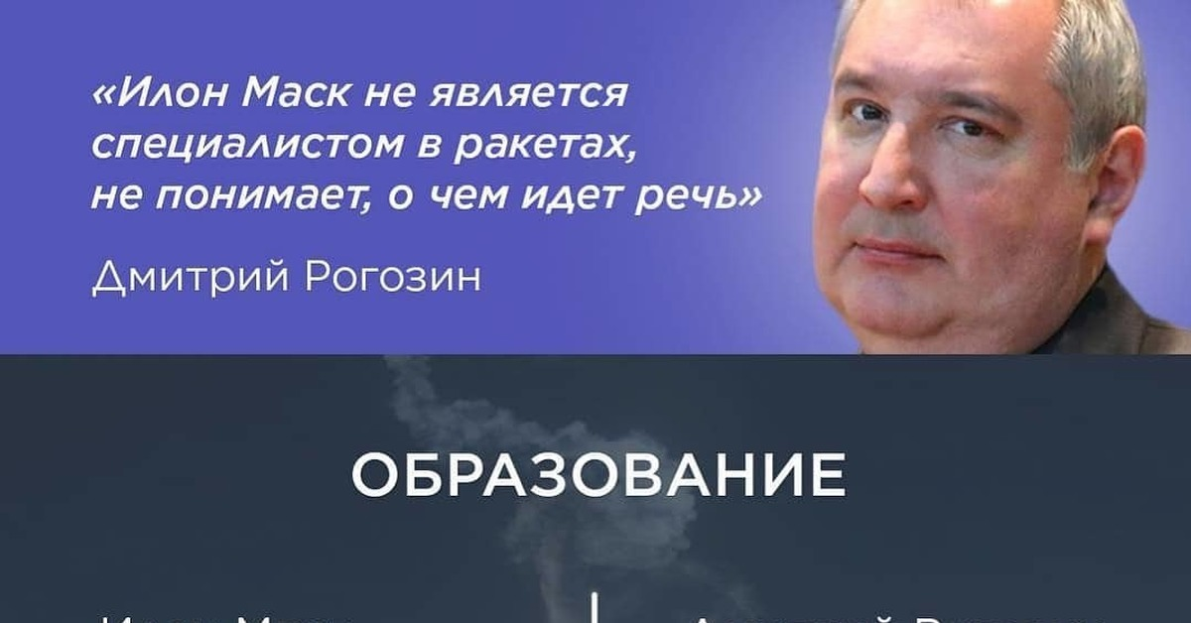
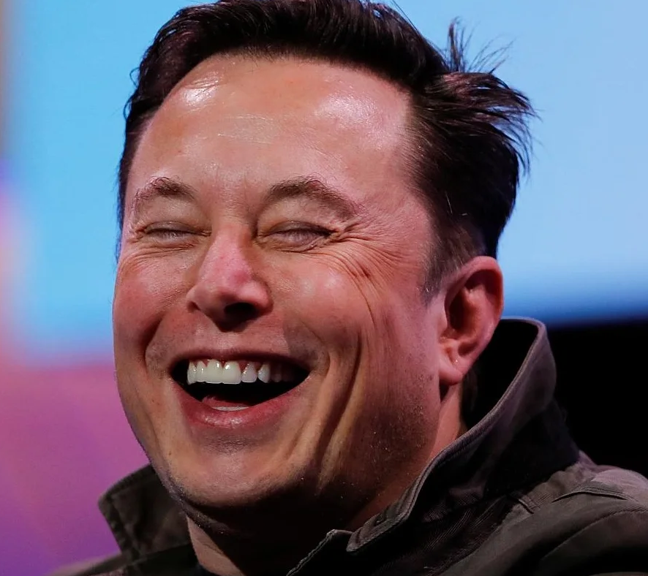
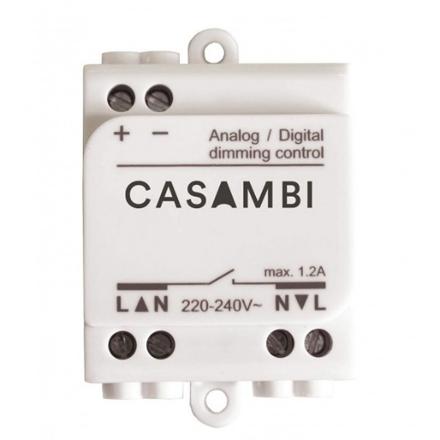
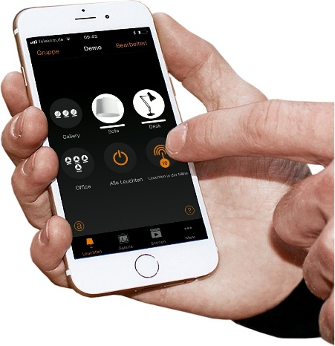
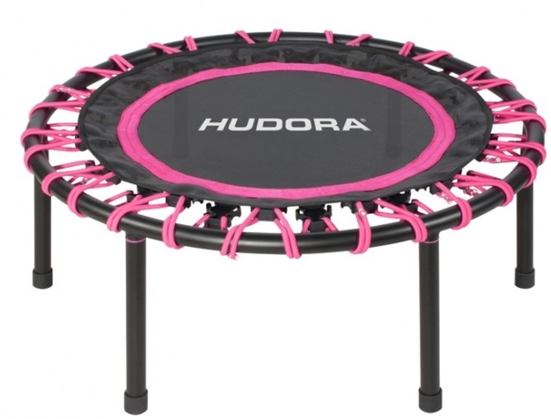
Управление Светом – это сложно?
4
Notes:
Многие считают, что управление светом – это безумно сложный процесс, требующий знаний на уровне Илон Маска и потому безумно дорогой как CASAMBI. Но так ли это на самом деле? Помимо света у нас ещё есть вода в кране, отопление, система кондиционирования. Неужели управлять этими процессами сложнее, чем Светом ? Давайте попробуем разобраться в данном вопросе.

Slide 5
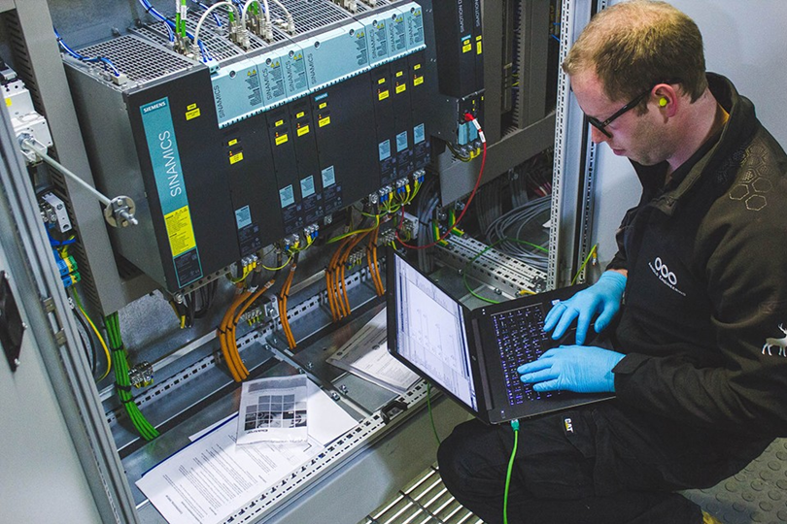
Управление Светом – это сложно?
5
Notes:
Первое с чего начнём – управлением любыми процессами окружающими человека занимаются технические специалисты прошедшие обучение по курсу Автоматизация технологических процессов, то есть это инженеры занимающиеся Системотехникой – умеющие объединять все в единое целое и структурировать. Я сам себя к таким инженерам отношу.

Slide 6



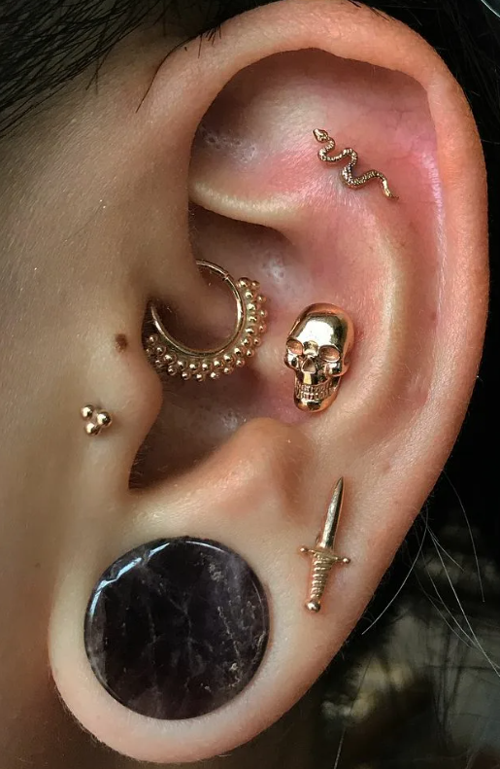
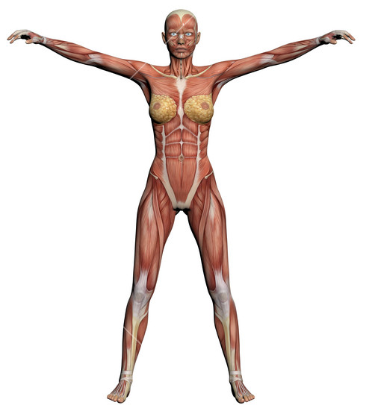

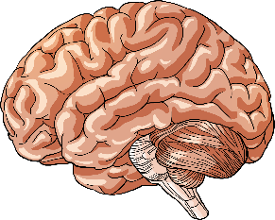
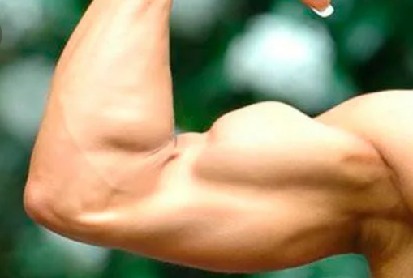

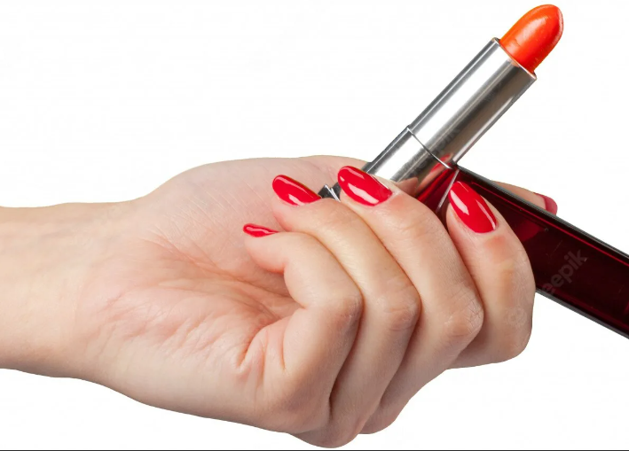

Человек и АСУТП – что общего?
6
Notes:
Если Вы не знакомы с понятием АСУТП - автоматизированная система управления технологическими процессами, но давно хотели иметь хотя бы общее представление, чтобы на совещаниях с руководством вставить свои 5 копеек, я очень рекомендую эту простую ассоциацию – Человек – это и есть АСУТП. Наш организм устроен очень просто – есть мозг, который анализирует информацию от органов тела – глаз, рта, носа и ушей и принимает решение, что ему делать. Точно по такому же принципу человек создал АСУТП.

Slide 7
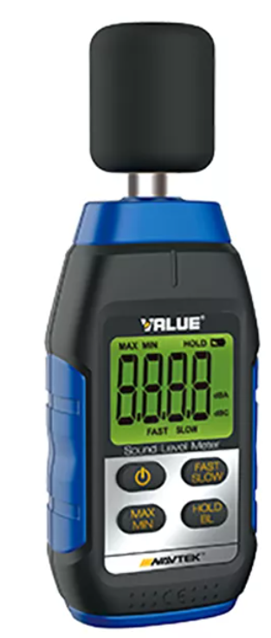
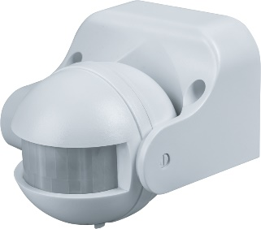
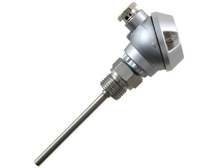
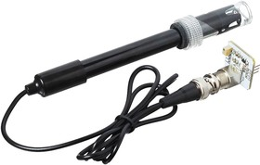
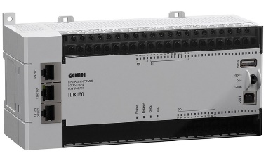


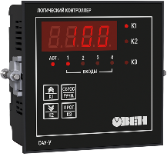
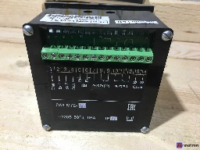
Человек и АСУТП – что общего?
Датчик присутствия
Датчик газа
Датчик кислотности
Шумомер
Мастер контроллер
Регулятор давления
Регулятор температуры
7
Notes:
Вместо мозга он применяет промышленный компьютер, вместо органов чувств он использует различные датчики, вместо системы нервных окончаний и мышц по которым мозг получает и передает информацию у него используются интерфейсы обмена данными, а в качестве органов управления вместо рук и ног у него контроллеры, которые получают цифровые сигналы и преобразуют их в аналоговые для управления исполнительными механизмами типа насосов или печей.

Slide 8
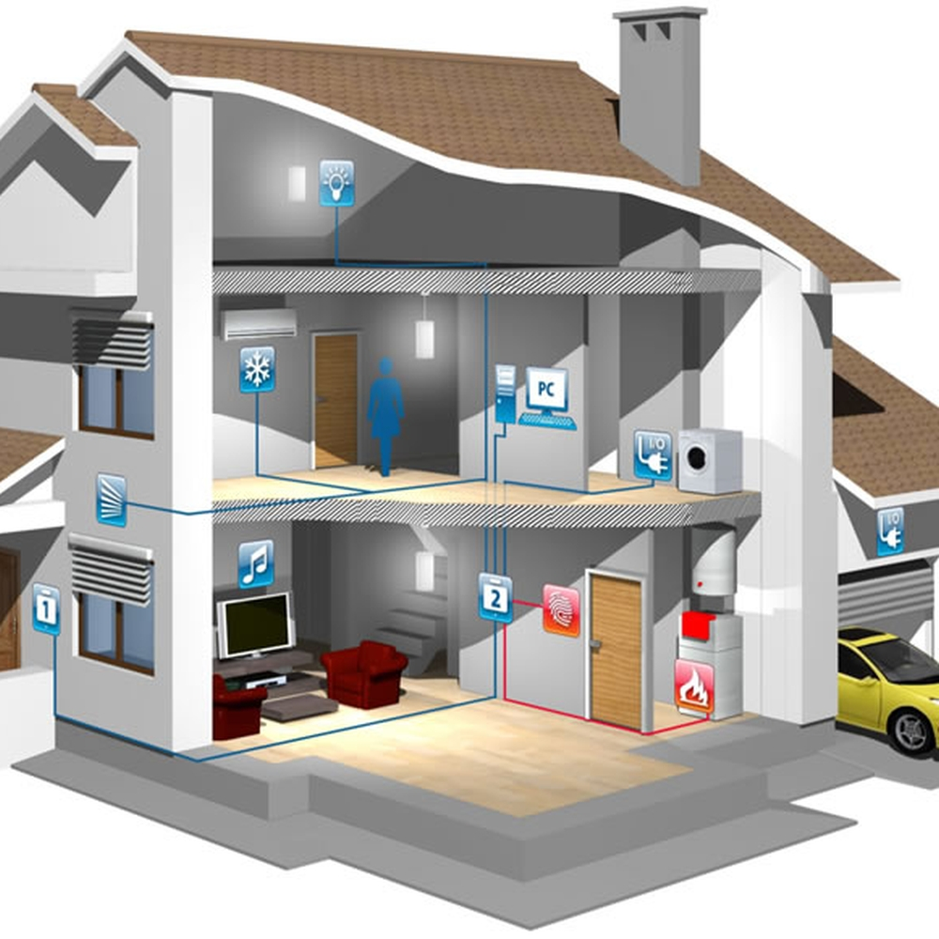
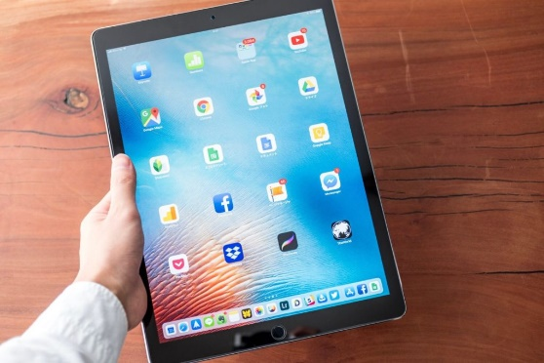

Автоматизация здания, чтобы всё стало Умным
8
Notes:
Итак, Вам поставлена техническая задача – строящийся частный дом или многоквартирное здание необходимо сделать Умным и чтобы все с Планшета управлялось и регистрировалось. С чего Вы начнёте? Правильно, Вы составите с Заказчиком описание всех технологических процессов, которыми надо управлять.

Slide 9
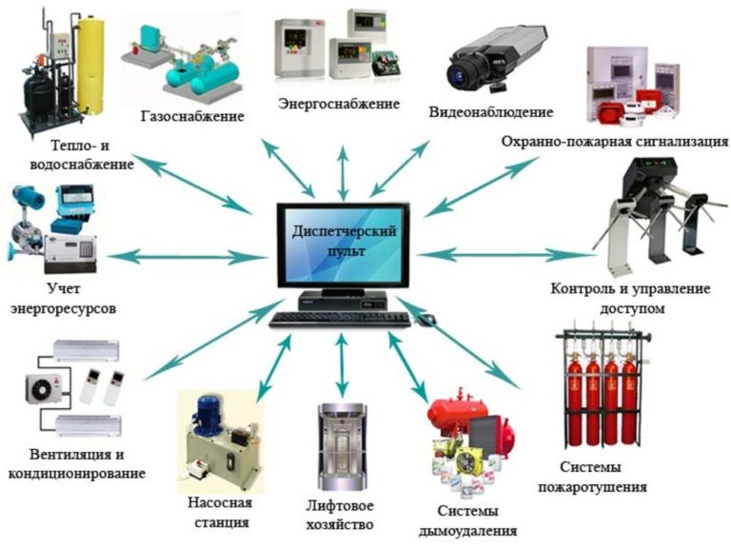

АСУТП – автоматизированная система управления технологическими процессами
9
Notes:
Витоге у Вас получится большой список задач – насосы воды, климат, жалюзи, датчики, клапаны подачи воды, системы пожаротушения, охранная система и тд

Slide 10
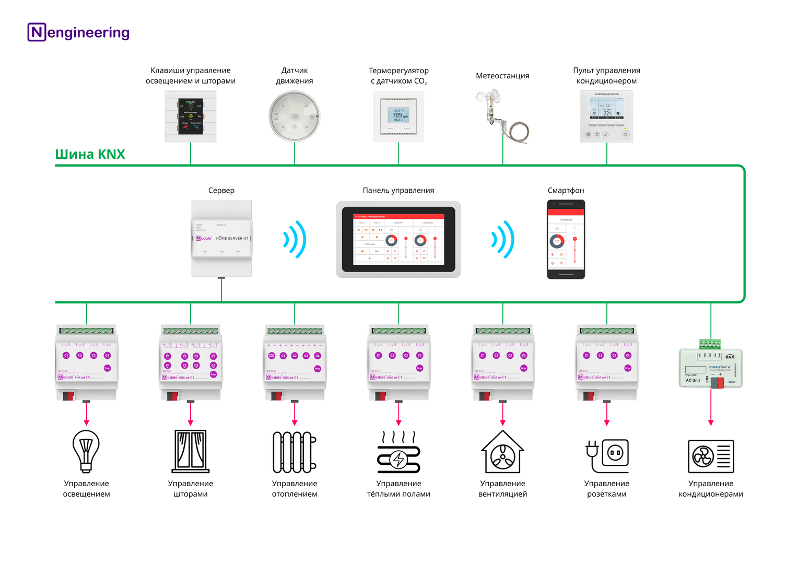
Общая схема АСУТП
10
Notes:
После того как Вы подробно распишите все свои техпроцессы, то у Вас появится Общая схема с устройствами управления, датчиками для автоматизации здания, которую можно обсуждать с Заказчиком и на основании которой можно сделать предварительное КП. Как мы видим Свет тут также присутствует, но это всего лишь некоторая часть от всего проекта.

Slide 11
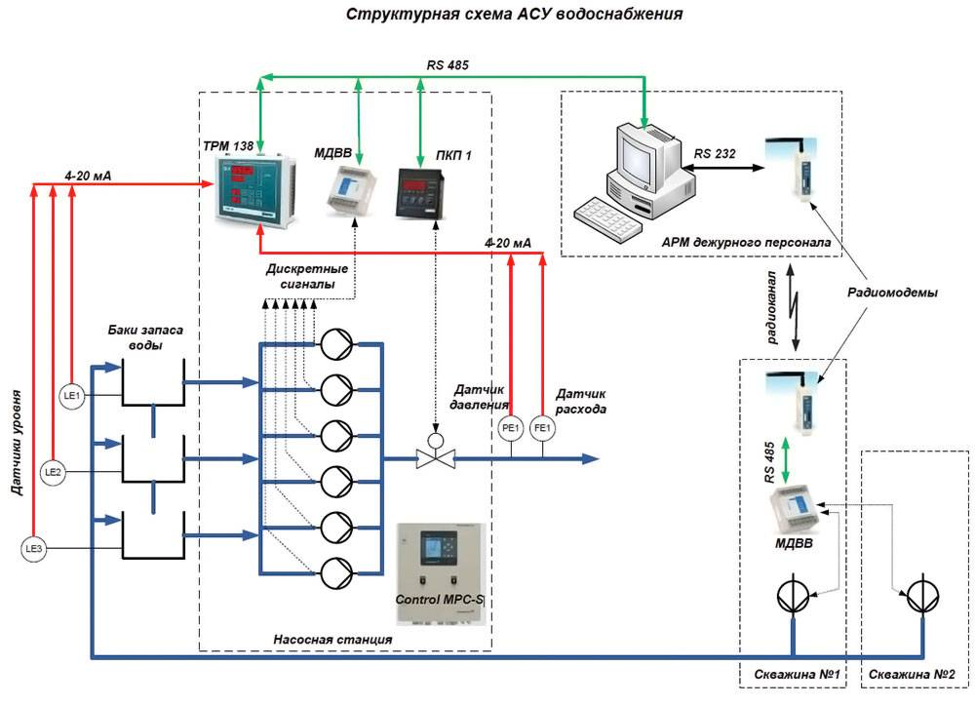
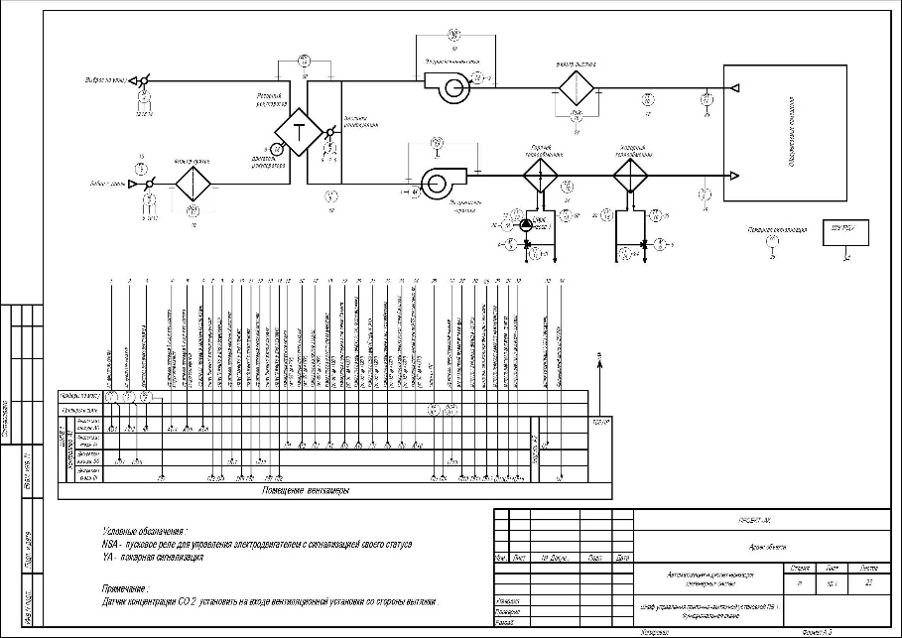
Проект АСУТП
11
Notes:
Если Общая схема и коммерческое предложение с Заказчиком согласованы и Договор подписан, то Вы приступаете к детальному созданию проекта с планами и тп, чтобы уже создать Проект по которому далее будет происходить протягивание проводов, установка приборов и тп среди которых разумеется будет установлен и Свет.

Slide 12
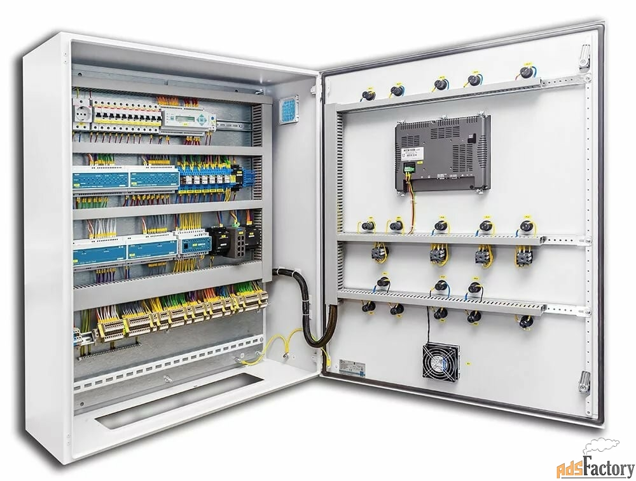
Автоматизация здания, чтобы всё стало Умным
12
Notes:
И вот Ваш заказчик счастлив, теперь у него благодаря Вам Умный дом с управлением от планшета – светом, водой, кондиционированием. А так будет выглядеть один из Шкафов Вашей сложной системы управления всеми техпроцессами на объекте. Кстати, на этой картинке приведены контроллеры российской производственной компании ОВЕН и в далекой молодости я в качестве схемотехника принимал участие в их создании.

Slide 13







Протоколы, интерфейсы и деньги
13
Notes:
Я очень надеюсь, что у некоторых сейчас возник вопрос – если человек со специальным образованием в области Автоматизации техпроцессов может управлять светом как одним из многочисленных процессов, то зачем Управлением светом учат Светотехников и Светодизайнеров , а не управлением всеми техпроцессами? Ответ очень простой – деньги. Западные производители светильников такие как Osram и Philips не захотели делить рынок систем управления с компаниями, которые этим занимаются исторически и помимо производства светильников захотели еще делать свои контроллеры для освещения. Для этого они создали свои цифровые протоколы DALI и DMX и тем самым позволяет иметь высокую надбавленную стоимость и появлению компаний, которые выпускают устройства управления только для рынка светотехники.

Slide 14


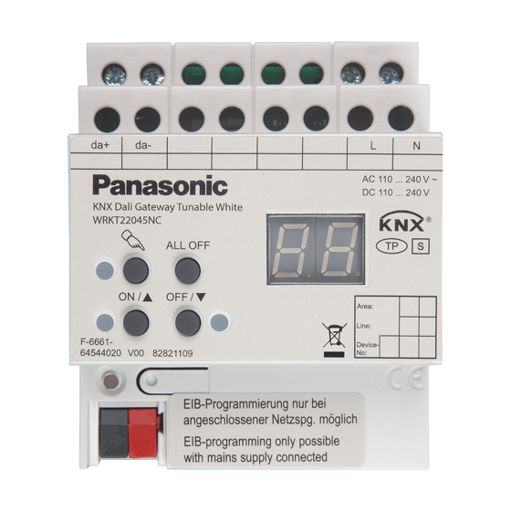
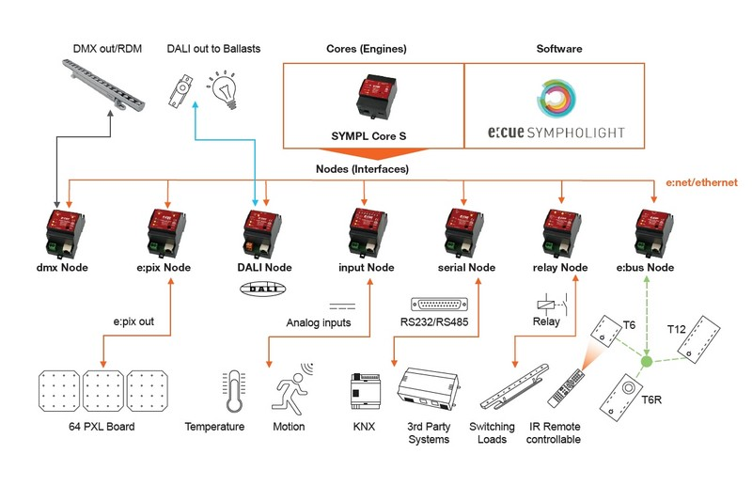
Шлюзы и распределённые системы
14
Notes:
Для того чтобы при проектировании стандартных систем инженеры по автоматизации не тратили время на изучение протоколов для освещения, а просто получали данные из такой подсистемы в свою систему управления, широко используются так называемые устройства-шлюзы, задача которых быть как бы прозрачными для передаваемых данных из одной физической среды в другую, как например данное устройство позволяющее все светильники с протоколом управления по DALI интегрировать в общую систему управления по KNX. Или например распределённая система управления светом от OSRAM имеющая множество различных устройств управления светом и датчиками через центральный контроллер подключаться также к общей системе.

Slide 15


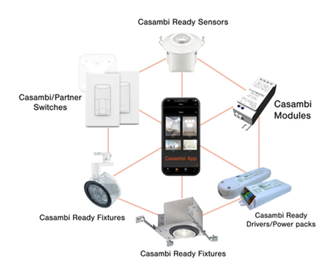
А если я Светодизайнер – творческая личность, а не инженер, то что мне делать?
Преимущества :
Простота и интуитивно понятное ПО
MESH сеть BT для дальности
Датчики, вкл/выкл, драйверы, двигатели и тп
Много производителей
Недостатки :
Санкции на товары из Финляндии
Неприлично дорого по отношению к китайской Tuye – как Android против IOS
15
Notes:
Итого, без получения профессиональных знаний в области Автоматизации Вам сложно будет создавать крупные проекты по освещению с интеграцией в умные здания. Фуууу, это неинтересно скажите Вы и какие ещё есть варианты ? Самый крутой вариант в таком случае для Вас – это Сasambi - беспроводное управление освещением через Bluetooth реализующее так называемую MESH сеть увеличивающую дальность управления светильниками – очень дорого, но зато для работы с ним особых знаний не надо иметь и он специально придуман для Светодизайнеров и на сегодняшний день очень много оборудования производится с таким интерфейсом. Самое большое преимущество у него – это очень удобное и интуитивно понятное Программное обеспечение и быстрый старт, позволяющий реализовывать различные световые сценарии. Есть аналогичное решение, которое существенно дешевле, но оно из Китая и раньше не котировалось на рынке, зато сейчас всвязи с санкциями становится более популярным. Но более интересное и новое решение – это беспроводное управление освещением DALI+.

Slide 16

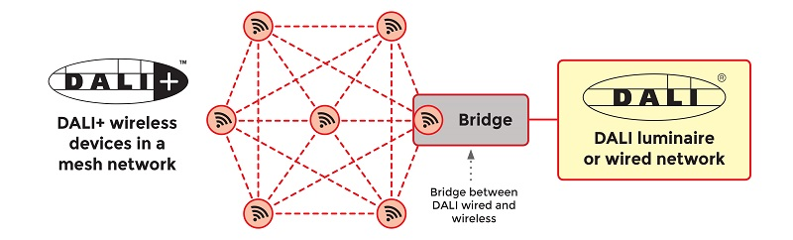
DALI+ для простых внедрений в большие проекты
https://www.dali-alliance.org/daliplus/
16
Notes:
DALI+ - этот стандарт появился в 2021 году и наверное в 2025г году когда появится множество устройств, то оно сможет составить конкуренцию CASAMBI, так как обладает всеми преимуществами CASAMBI, но при этом позволяет легко интегрироваться в существующие проводные линии DALI2 и тем самым делать крупные проекты по освещению, а не только локальные магазины и загородные дома. Так что ждём светодиодные драйверы и другие компоненты позволяющие гибко расширять этот перспективный радиопротокол.

Slide 17
2. Профессиональное управление освещением
17

Slide 18
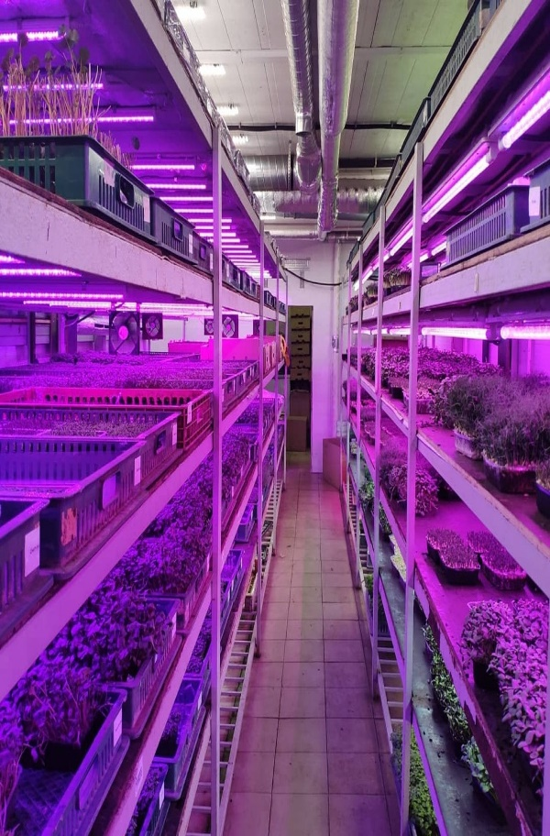
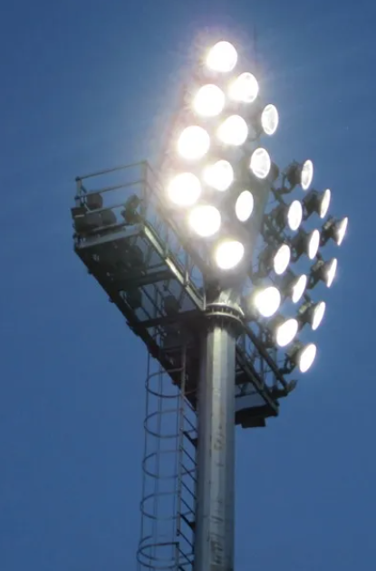
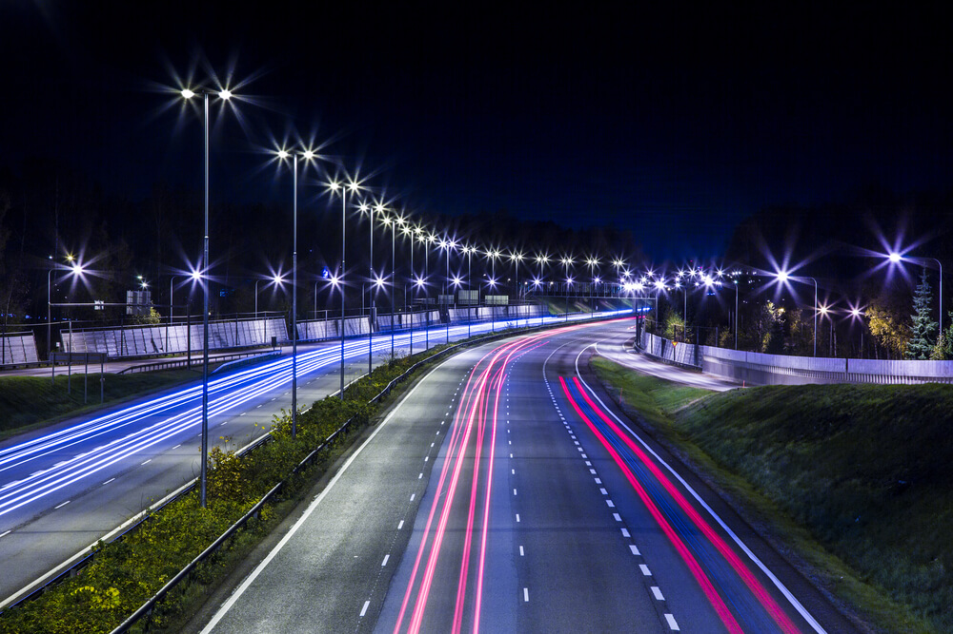
Профессиональное управление освещением
18
Notes:
Далее речь пойдёт только о больших проектах – таких как тепличное освещение, уличное и промышленное, а не освещение бутиков на Casambi от модных блогеров.

Slide 19







Профессиональное управление освещением
19
Notes:
При этом если у Вас появится крупный проект, то очень не рекомендую обращаться к известным западным производителям контроллеров, которые остановили техподдержку проектов – на вопросы перестали отвечать, не говоря уже про обновления или гарантийную техподдержку. Очень рекомендую общаться с местными крупными производителями контроллеров получившим много опыта в управлении освещением.

Slide 20
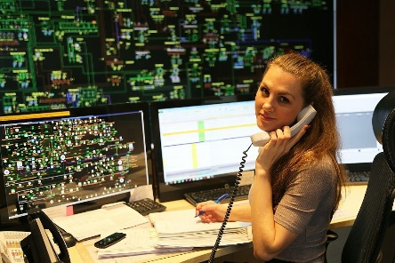
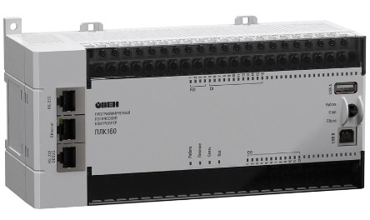
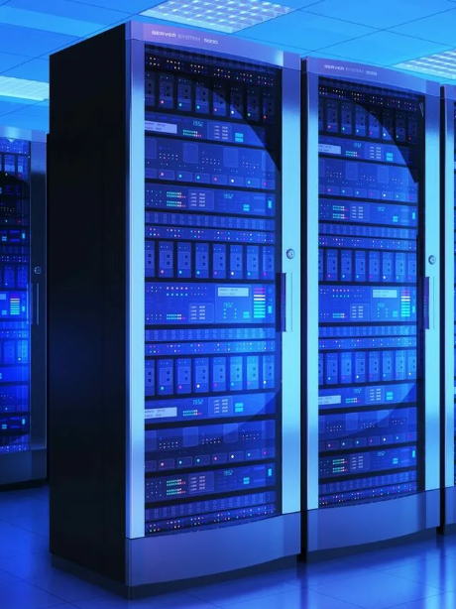
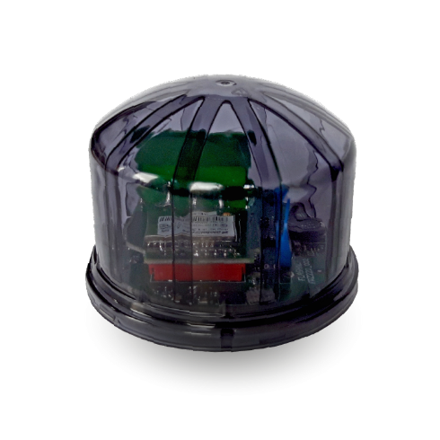
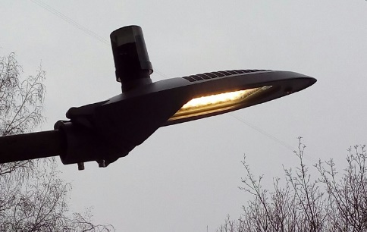
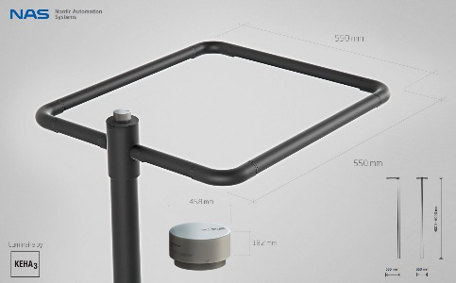
Общий принцип работы всех крупных АСУО
Мастер контроллер (ы)
Диспетчер/Заказчик
Хранилище данных
Провода (PLC, 0-10V, Ethernet, DALI, DMX и тп) или Радио (4G, NB-IoT, LoRa, ZigBee и тп)
20
Notes:
Общий принцип работы АСУО мало чем отличается от описанного ранее принципа работы АСУТП – у нас есть Диспетчер, который контролирует работу всей системы, есть Мастер контроллер или контроллеры, если система очень крупная, и они управляют светильниками и считывают с них различную информацию через устройство встроенное в светильник или находящееся поблизости.

Slide 21
3. Устройства управления освещением
21

Slide 22
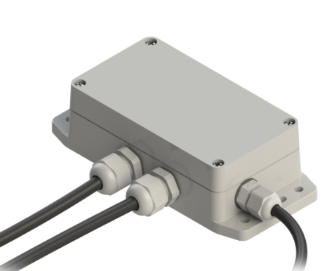
Устройство управления светильником в АСУО
NEMA
ZHAGA18
КОРОБКА
КОРОБКА
1) Различные формы по стандартам или под свои изделия
2) Различный тип установки - внутрь или снаружи светильника
3) Питание – от встроенного 220В, от встроенного в ИП, от внешнего БП – 12В или 24В
4) Обмен данными с Мастер-контроллером через интерфейс проводный или радио
5) Возможные функции – регулирование (диммирование), вкл-выкл, считывание с датчиков типа угла наклона и метеостанции, опрос состояния драйвера (БП), аварийные режимы работы, техучёт ЭЭ, GPS для точного определения времени и прорисовки на картах и тд
22
Notes:
Устройства управляющие светильниками могут быть совершенно разных форм и видов – не существует никакого стандарта. Они могут быть как устанавливаемые внутрь светильника, так и снаружи. Их основная задача – обмен данными с Мастер-контроллером управляющим системой. Количество функций, которые они могут выполнять безгранично - регулирование световым потоком, вкл/выкл , вести технический учёт электроэнергии, следить за состоянием драйвера. Рассмотрим подробнее схему такого типа устройства.

Slide 23
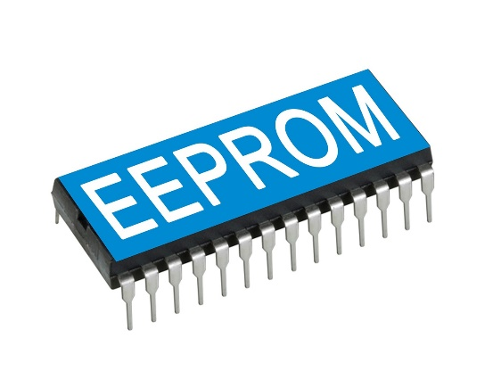
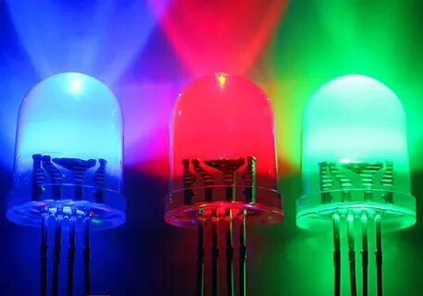
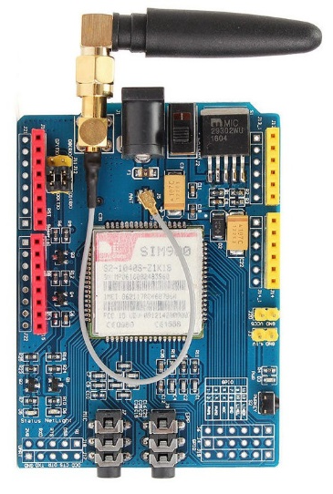
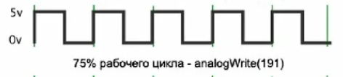
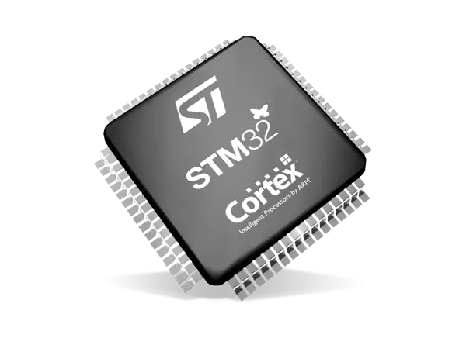
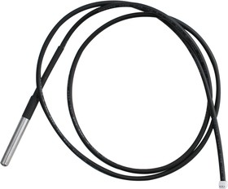
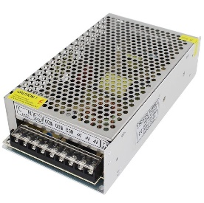
Устройство управления светильником в АСУО
+12В/24В
АЦП
23
Notes:
Структурная схема Устройства управления светильниками показана на данном рисунке. Мозгами является мощный микропроцессор, аналогичный тому, что у Вас в смартфонах установлен, который отвечает за все функции устройства. Как я уже сказал все узлы получают питание извне или от БП встроенного и обычно это +12В или +24В. Помимо индикации указывающей состояние работы, а также энергонезависимой памяти, в которой хранятся важные данные, важнейшими узлами Устройства являются – модуль связи с Мастером, модуль обработки сигналов с внешних датчиков содержащий АЦП преобразование и Модуль управления ИП для светодиодов в светильнике. Модуль управления обычно является аналоговым, если управление БП осуществляется по ШИМ или же как в современных БП цифровым управлением через DALI2.

Slide 24
4. Классификация ИП в современных светильниках.
24

Slide 25
Классификация ИП
По типу структуры – аналоговый, интеллектуальный и цифровой
По типу применения – уличный, внутреннего освещения или спецприменения (РЖД, взрывозащита, тепличный и спортивный свет и тд)
По типу схемотехники – с ЭМПРА, классический ИИП, безэлектролитный ИИП
25
Notes:
Сердцем любого светильника является его система питания. БП можно классифицировать по разным признакам, но основные на мой взгляд – по типу структуры, по типу применения и по типу схемотехники.

Slide 26
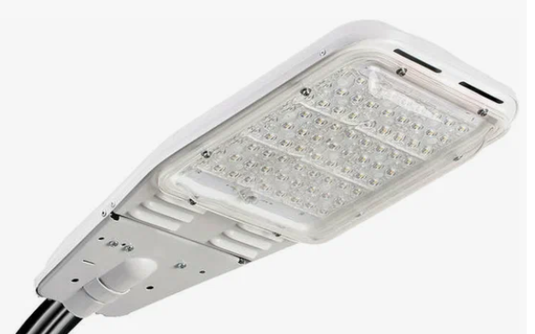
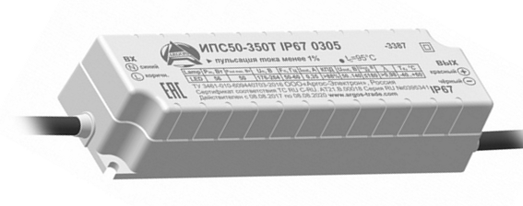





Классификация ИП по типу схемотехники
1) ЭМПРА или Inventronics с AC-DIM
2) Классический
ИИП
3) Безэлектролитный ИИП
Inventronics EUD-xxxDTL/DVL
26
Notes:
По типу схемотехники – с ЭМПРА, классический ИИП, безэлектролитный ИИП
1) Светильник с ЭМПРА – самый яркий пример это всем известный светильник Победа от БЛгрупп на Дросселях завода КЭТЗ для сверхэкономных решений. Суть в том, что при изменении входного напряжения меняется и выходной ток – у решения с ЭМПРА есть и проблемы связанные с этим. А вот для современных ИИП от Inventronics со встроенной схемой регулировки взависимости от входного напряжения – таких проблем нет, так что рекомендуем.
2) Классический ИИП – тут много различных вариантов построения ИП, но моя самая любимая – это решение от Аргос-трейд, когда они несколько лет назад сделали свою схему простого однокаскадного драйвера для 20-80Вт ИП и вынесли входной электролит на вторичную сторону и чтобы защитить своё решение на рынке через Правительство ввели требование о низких пусковых токах обосновывая это тем, что конденсатора на входе нет, но забыли упомянуть про конденсаторы входные на схеме ЭМС/ЭМИ, которые создают пусковые токи, но меньшей длительности, чем конденсатор в первичной сети. Чтобы обойти это постановление правительства появились токи пусковые и стартовые – что только не чудили ☺
3) Безэлектролитные ИИП – на рынке существуют уже очень много лет и по цене они почти в 2 раза дороже классических Уличных ИП , так как вместо дешевого Электролитического конденсатора устанавливаются дорогие пленочные конденсаторы, которые предназначены для сверх длительного срока жизни при повышенных температурах окружающих. На данных графиках мы видим, что при температуре 85С срок службы БП EUD-xxxDTL/DVL в 4 раза дольше (100.000 часов против 25.000 часов), чем самый ТОПовый БП на рынке, так как отсутствует потеря емкости конденсатора из-за перегрева.

Slide 27





Классификация ИП по типу структуры
1) АНАЛОГОВЫЙ (0-10В/ШИМ)
2) ИНТЕЛЛЕКТУАЛЬНЫЙ
(DALI2, DMX, WI-FI)
3) ЦИФРОВОЙ
27
Notes:
Итак классификация ИП по типу структуры – аналоговый, интеллектуальный и цифровой.
Отличие у Аналогового и Интеллектуального фактически только одно – в Интеллектуальном встроен узел управления с микропроцессором, тот же самый, который может быть установлен и снаружи аналогового БП. Поэтому у Интеллектуального БП преимущество - это компактность и простота сборки светильника в целом.
Цифровой Блок питания – про него известно уже много-много лет и я часто слышу, что на рынке много Цифровых ИП, но я ни разу такой не видел, так как на существующем уровне электронных компонентов коммерчески не выгодно избавляться от микросхемы ШИМ – пожалуй сердце любого ИИП и внедрять его в микропроцессор, занимая его вычислительные мощности на обработку аналоговых сигналов. Я склоняюсь к мысли, что маркетологи пытаются продать свой продукт подороже и поэтому Интеллектуальный ИП выдают за Цифровой ИП, но это по сути 2 разных электронных устройства. А возможно, что это какая-то очередная бессмысленная идея для государственного тендера, чтобы деньги попилить.

Slide 28

Типы БП для интеллектуального светильника в АСУО
ИНТЕЛЛЕКТУАЛЬНЫЙ
DMX/RDM
MOONS’
MT1800/MT1200
Преобразователь DMX в 0-10В
Аналоговый ИП
28
Notes:
Например, в спортивном освещении Вы можете взять внешний модуль управления с DMX, а на выходе которого будет аналоговый сигнал 0-10В для управления одним или группой ИИП, а можете взять 1 мощный ИИП со встроенным в него модулем преобразующим сигнал DMX.
На этом у меня всё – надеюсь мне удалось в общих чертах рассказать как работает АСУО.

Slide 29
БЛАГОДАРЮ
ЗА ВНИМАНИЕ
Санкт-Петербург, ул. Парадная, д. 3, к. 1
Бизнес-центр «Парадный», офис 44
+7 812 309 84 83 info@led-components.com

